Slide 1
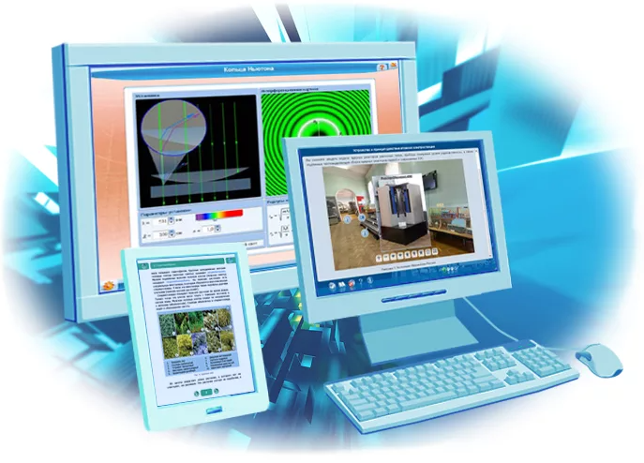
Учебно-методический семинар
«Использование электронных образовательных ресурсов
в учебно-воспитательном процессе»

Slide 2
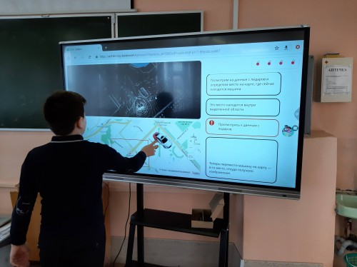
Федеральный проект
«Цифровая образовательная среда»

Slide 3

ЭОР и ЦОР
ЭОР (электронные образовательные ресурсы) -
совокупность средств программного, информационного, технического и организационного обеспечения,
электронных изданий, размещаемых на машиночитаемых носителях и/или в сети.
ЦОР (цифровые образовательные ресурсы)- цифровые образовательные ресурсы, представленные в цифровой форме фотографии, видеофрагменты, статические и динамические модели, объекты виртуальной реальности и интерактивного моделирования, картографические материалы,
звукозаписи, символьные объекты и деловая графика, текстовые документы.

Slide 4

Главная цель использования ЦОР и ЭОР -?

Slide 5

Главная цель использования ЦОР и ЭОР -повышение качества образования и увеличение степени его доступности.

Slide 6
ЦОР
простые ЦОР
сложные ЦОР

Slide 7

Примеры простых ЦОР
статья;
иллюстрация вместе с сопроводительным текстом;
книга в виде набора отсканированных страниц c оглавлением;
аудиозапись;
видеозапись;
презентация в формате MS Power Point;
отдельный медиаобъект учебного курса, выполненного на определенной технологической платформе.

Slide 8
Примеры сложных ЦОР
гипертекстовый документ с иллюстрациями, допускающий разделение на самостоятельные разделы (части, главы);
электронный учебный курс по определенному предмету (программе), выполненный на определенной технологической платформе или требующий определенной среды (проигрывателя) для использования;
система тестирования;
тренажер;
тематический каталог.

Slide 9

применение компьютера возможно в различных режимах:
в обучающем режиме;
в режиме графической иллюстрации изучаемого материала;
в тренировочном режиме для отработки элементарных умений и навыков после изучения темы;
в диагностическом режиме тестирования качества усвоения материала;
в режиме самообучения.

Slide 10
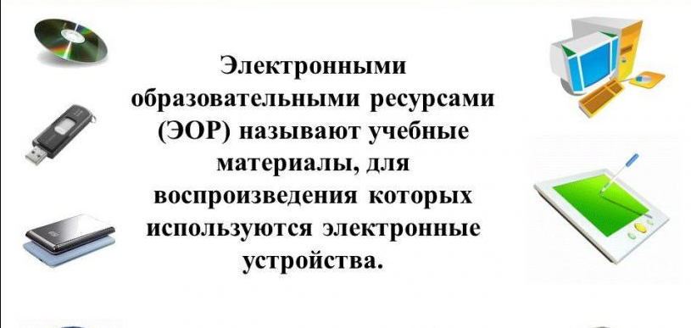

Slide 11



Где искать ЦОР?
Сеть федеральных образовательных порталов
Базовые федеральные образовательные порталы:
Федеральный центр информционно-образовательных ресурсов http://fcior.edu.ru ;
Единая коллекция цифровых образовательных ресурсов http://school-collection.edu.ru/
Единое окно доступа к образовательным ресурсам http://window.edu.ru/

Slide 12
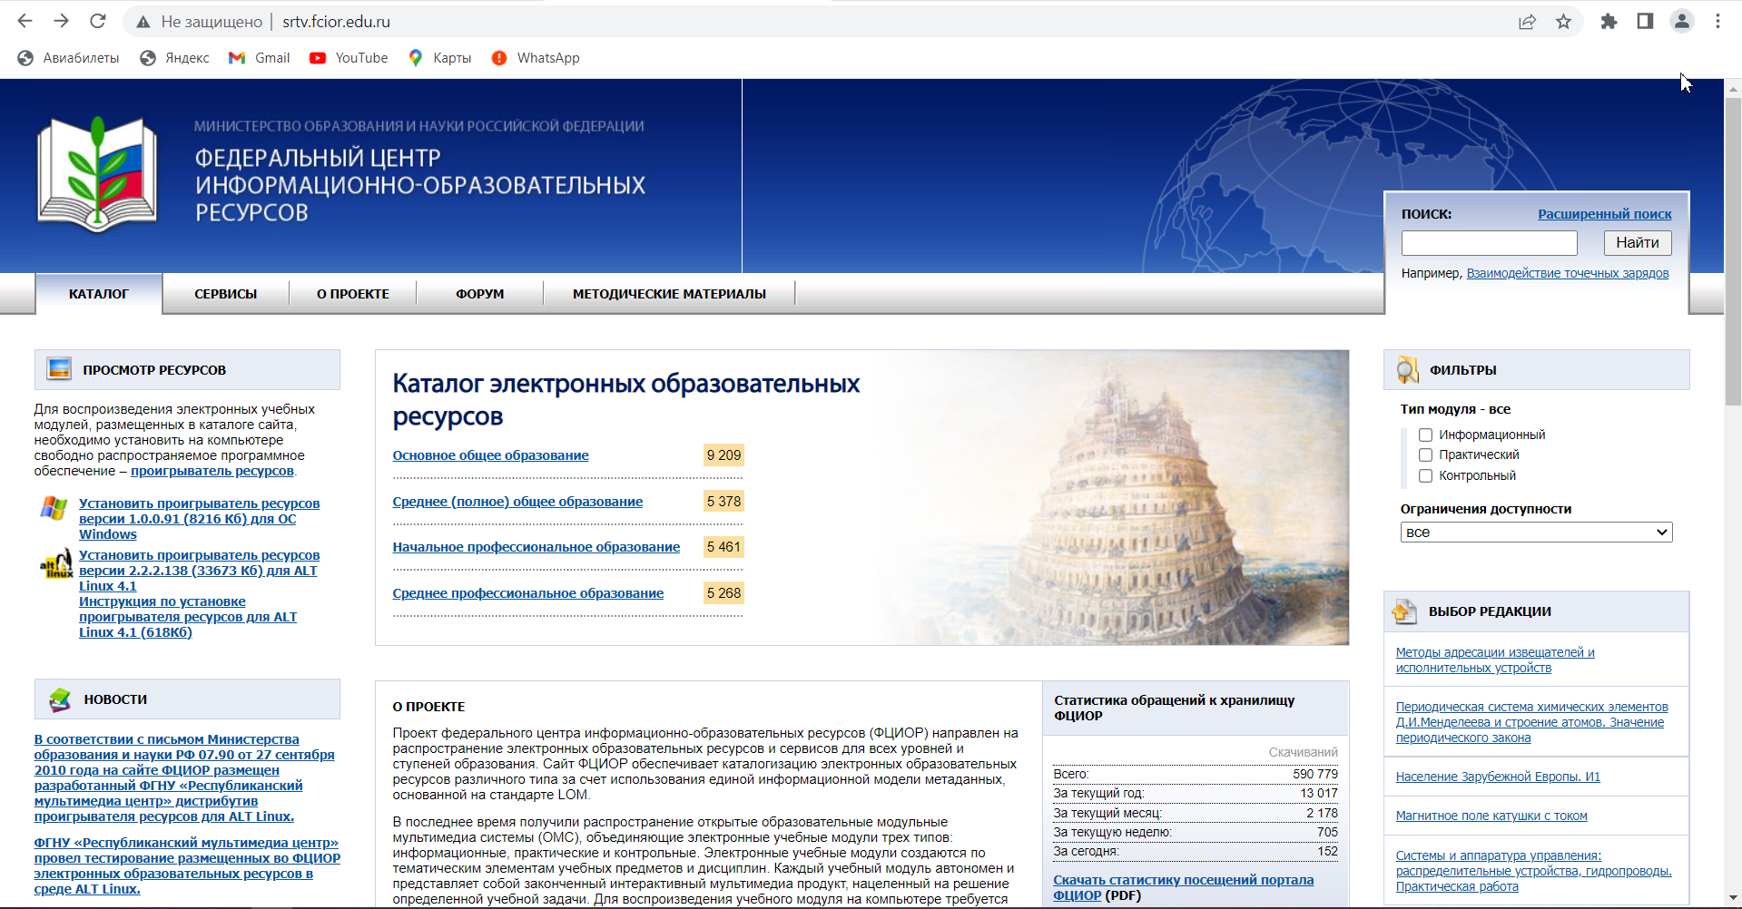
Федеральный центр информционно-образовательных ресурсов
http://fcior.edu.ru

Slide 13
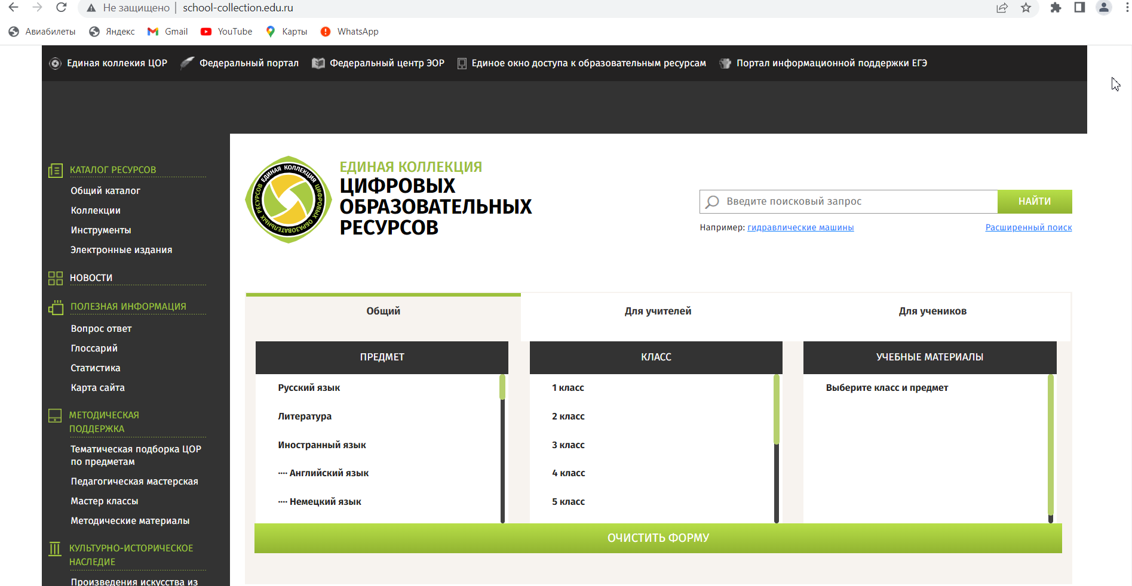
Единая коллекция цифровых образовательных ресурсов
http://school-collection.edu.ru/

Slide 14
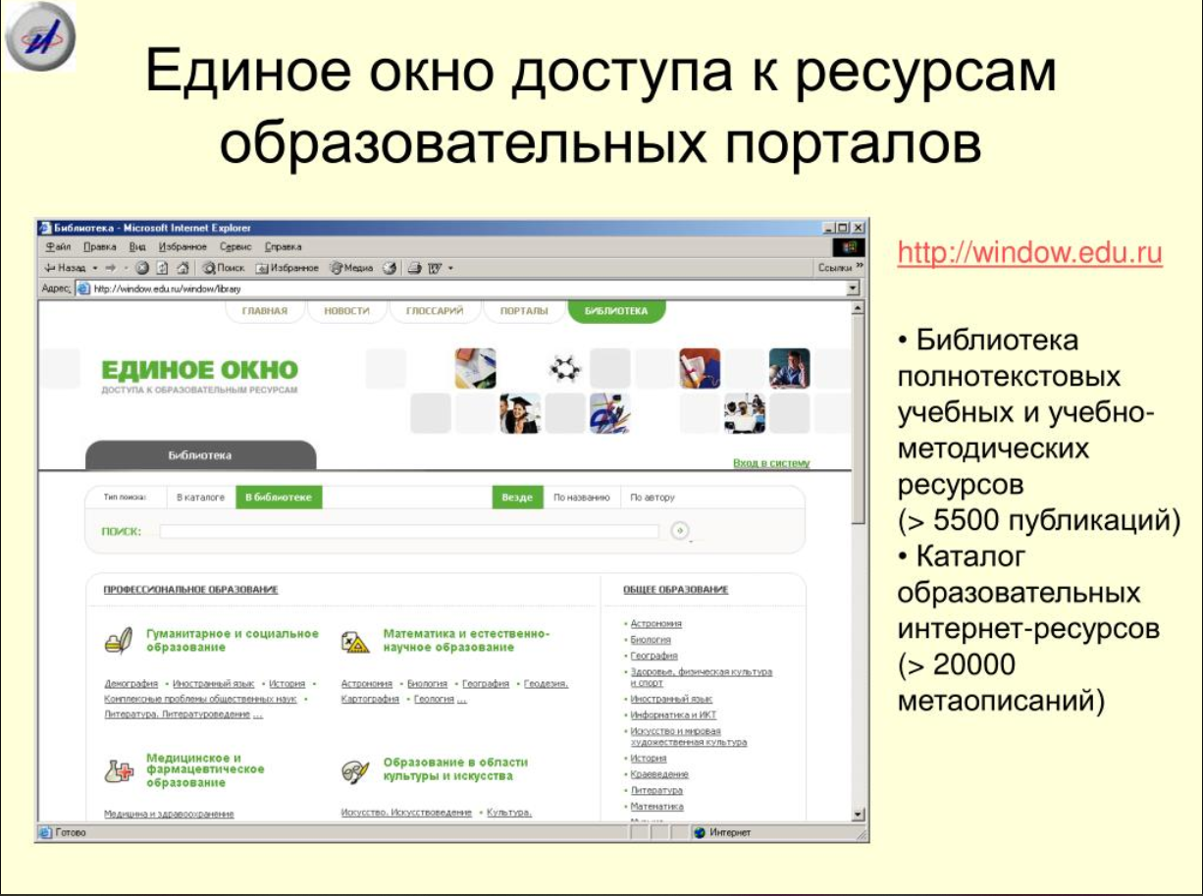
Единое окно доступа к образовательным ресурсам

Slide 15
СПИСОК ЭЛЕКТРОННЫХ ОБРАЗОВАТЕЛЬНЫХ РЕСУРСОВ
«Российская электронная школа» https://resh.edu.ru
Общероссийский образовательный портал «Моя школа» www.1class.ru
«Московская электронная школа» https://uchebnik.mos.ru
«ЯКласс» https://www.yaklass.ru
«Globallab» https://globallab.org/ru/#.Y0hDCzPP3IU
«Native Class» https://nativeclass.ru/
Детская образовательная платформа «iSmart» https://www.ismart.org/
«Учи. ру» https://uchi.ru/

Slide 16
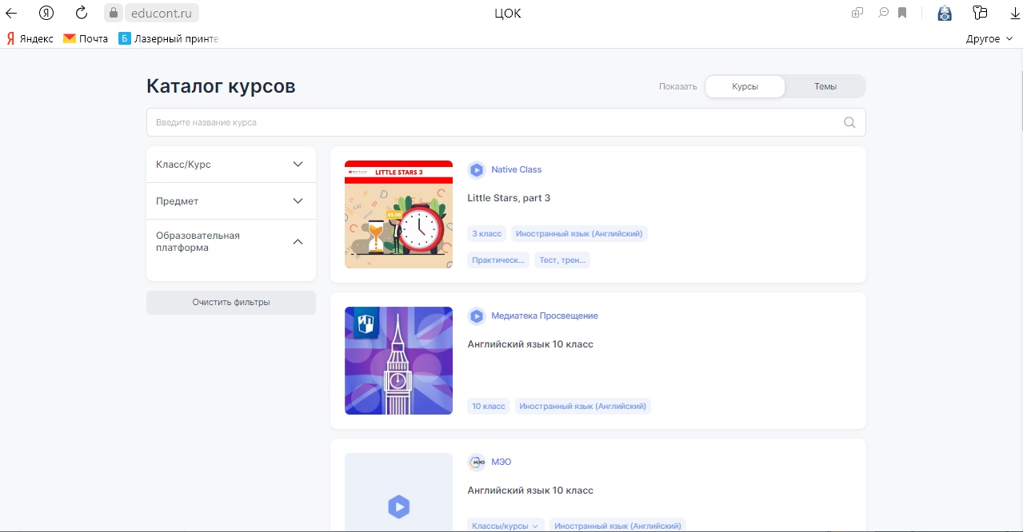
Цифровой образовательный контент
https://educont.ru/

Slide 17
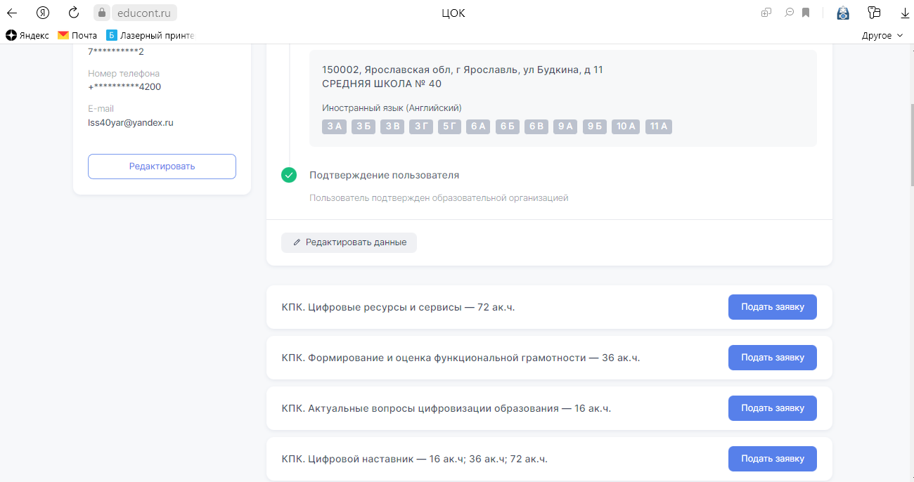

Slide 18
Онлайн сервисы для создания электронных образовательных ресурсов
Онлайн сервис для создания интерактивных Flash-ресурсов и, прежде всего, дидактических игр для уроков ClassTools.NET http://www.classtools.net/
Онлайн сервис для создания карточек BrainFlips http://www.brainflips.com/.
Онлайн сервис Flashcard Machine http://www.flashcardmachine.com
Онлайн сервис JeopardyLabs http://www.jeopardylabs.com
Сервис LearningApps http://learningapps.org
Образовательный сайт Zondle http://www.zondle.com
Онлайн сервис Study Stack http://www.studystack.com

Slide 19
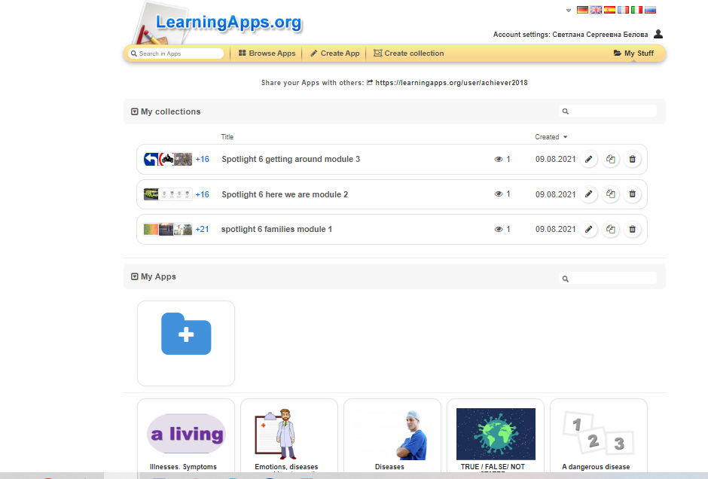
Сервис LearningApps
http://learningapps.org

Slide 20
Рекомендации по соблюдению санитарных норм и правил
При использовании ЭСО с демонстрацией обучающих фильмов, программ или иной информации, предусматривающих ее фиксацию в тетрадях воспитанниками и обучающимися, продолжительность непрерывного использования экрана не должна превышать
для детей 5 – 7 лет – 5 – 7 минут,
для учащихся 1-4х классов – 10 минут,
для 5-9х классов – 15 минут.
Общая продолжительность использования ЭСО на уроке не должна превышать для интерактивной доски – для детей до 10 лет – 20 минут, старше 10 лет 30 минут; компьютера – для детей 1-2 классов – 20 минут, 3-4 классов – 25 минут, 5-9 классов – 30 минут, 10-11 классов – 35 минут.

Slide 21
Общие требования к ЭОР и ЦОР
Современные ЦОР и ЭОР должны:
соответствовать содержанию учебника, нормативным актам Министерства образования и науки РФ, используемым программам;
ориентироваться на современные формы обучения, обеспечивать высокую интерактивность и мультимедийность обучения;
обеспечивать возможность уровневой дифференциации и индивидуализации обучения;
предлагать виды учебной деятельности, ориентирующие обучающегося на приобретение опыта решения жизненных проблем на основе знаний и умений в рамках данного предмета;

Slide 22
Общие требования к ЭОР и ЦОР
Современные ЦОР и ЭОР должны:
обеспечивать использование как самостоятельной, так и групповой работы;
содержать варианты учебного планирования, предполагающего модульную структуру;
превышать по объему соответствующие разделы учебника, не расширяя при этом тематические разделы;
полноценно воспроизводиться на заявленных технических платформах;
обеспечивать возможность параллельно с цифровыми образовательными ресурсами использовать другие программы;
обеспечивать там, где это методически целесообразно, индивидуальную настройку и сохранение промежуточных результатов работы;
иметь там, где это необходимо, встроенную контекстную помощь;
иметь удобный интерфейс.

Slide 23
варианты организации учебного процесса
Вариант 1. Фронтальная работа с классом + групповая работа (по 2 – 3 человека за одним компьютером).
Вариант 2. Фронтальная работа с классом + индивидуальная работа.
Вариант 3. Использование домашних компьютеров, как для индивидуальной работы, так и для творческой, исследовательской и проектной деятельности.

